Slide 1
ITストラテジ分野
経営戦略・ＩＴ戦略

Slide 2
目次
■ ビジネスシステム
○ビジネスシステムとは ○代表的なビジネスシステム ○代表的なビジネスシステムソフトウェアパッケージ
◎ユニクロのRFID活用事例
■ エンジニアリングシステム
○エンジニアリングシステムとは ○代表的なエンジニアリングシステム
◎トヨタ自動車株式会社のＪＩＴ事例 ◎株式会社デンソーのコンカレントエンジニアリング事例
■ ｅビジネス
○ｅビジネスとは ○ＥＣの形態 ○ロングテール
◎Netflixのロングテール戦略 ◎Yahoo!のエスクローサービス
■ IoTシステム・組込みシステム
○IoTシステムとは ○組込みシステムとは
◎兵庫県豊岡市の無農薬栽培における水管理の負荷を軽減
◎沖縄県のドローンによる上空からの被災者の捜索活動訓練
◎小田急電鉄の「駅の空いているトイレがわかる」アプリケーション
Notes:
この教材では、ビジネスシステム、エンジニアリングシステム、ｅビジネス、IoTシステム、組込みシステムについて、学習します。

Slide 3
ビジネスシステム
ビジネスシステムとは
ビジネスシステムとは、商取引や流通・金融などのビジネス分野に、インターネットや情報システムを活用することである。
代表的なビジネスシステム(1)
名称 | 説明
POS | Point of Sales：販売時点情報管理システム バーコードなどを活用し、販売した時点でリアルタイムに販売情報を把握できるシステム
ICカード | クレジットカードサイズのプラスチックのカードの中に、ICチップを埋め込んだもの 磁気カードよりも多くの情報を記録でき、偽造が困難である
RFID | Radio Frequency IDentification 無線チップにより商品などを識別する技術
NFC | Near Field Communication 無線により非接触型ICカードなどと情報通信を行う技術 通信距離は10cm程度で、電子マネーの決済などに用いられる
Notes:
POS(ポス)
POSに利用されるバーコードは、一般にJAN (ジャン：Japanese Article Number)コードと呼ばれる13桁の標準コード、または8桁の短縮型のコードが用いられます。
JANコードは、国を識別する国コード、製造メーカーを識別する企業コード、製造メーカー内の商品を識別する商品アイテムコード、エラーチェックに用いるチェックデジットで構成されています。
日本を示す国コードは、45および49です。
RFID(アール・エフ・アイ・ディー)
RFID技術そのものはかなり古くから開発されていましたが、商品に取り付けるRFIDタグの価格が高価であることから、実用化が先送りになっていました。
現在は、RFIDタグ1枚あたりの価格が10円程度まで下がったことから、実用化されるケースが増えてきました。
NFC(エヌ・エフ・シー)
NFCには、Type-A、Type-B、Type-Fなど複数の規格があります。
NFCと混同されやすいFelicaは、NFCのType-Fにソニーが独自にデータ管理やセキュリティ機能を盛り混んだものです。

Slide 4
ビジネスシステム
代表的なビジネスシステム(2)
名称 | 説明
GPS | Global Positioning System：全地球測位システム 衛星から発信される情報を利用して、受信者とGPSの衛星の位置関係を測定し、現在地の緯度・経度を計算するシステム
GIS | Geographic Information System：地理情報システム 地理的位置を手がかりに、位置に関する情報を持ったデータ（空間データ）を総合的に管理・加工し、視覚的に表示し、高度な分析や迅速な判断を可能にする技術
トレーサビリティ | 原材料・部品の調達から加工、組立、流通、販売の各工程で 製造者・仕入先・販売元などを記録し、履歴を追跡可能な状態にしておくこと
クラウドファンディング | 群衆（Crowd）と資金調達（Funding）を組み合わせた造語 インターネットを通して自分の活動や夢を発信することで、想いに共感した人や活動を応援したいと思ってくれる人から資金を募るしくみのこと
Notes:
GPS(ジー・ピー・エス)
米国国防総省が運用している、地球の周回軌道を回る24個の衛星から発信される情報を利用しています。
GIS(ジー・アイ・エス)
空間データとは、空間上の特定の地点の位置を示す情報とそれに関連付けられた様々な事象に関する情報をいい、地域における自然、災害、社会経済活動など特定のテーマについての状況を表現する土地利用図、ハザードマップ等の主題図、都市計画図、地形図、地名情報、統計情報、空中写真、衛星画像等の多様な情報があります。
トレーサビリティ
流通の履歴を記録するために、IC(アイ・シー)タグやQR(キュー・アール)コードと呼ばれる2次元コードなどが活用されています。
クラウドファンディング
途上国支援や商品開発、自伝本の制作など幅広いプロジェクトが実施されています。

Slide 5
ビジネスシステム
代表的なビジネスシステムソフトウェアパッケージ
名称 | 説明
業務別ソフトウェアパッケージ | 会計、営業支援、販売管理などに利用されるソフトウェアパッケージ どのような業種の企業においても共通で必要となる、業務に必要な機能をパッケージ化している
業種別ソフトウェアパッケージ | 金融、医療、製造、運輸などの業種ごとに利用されるソフトウェアパッケージ 業務別ソフトウェアパッケージでは対応できない、業種ごとに異なる対応が必要となる処理をパッケージ化している
DTP | DeskTop Publishing：机上出版、卓上出版 印刷物を制作する際に必要となる、版下の作成や製版、印刷などの工程を、パソコン上で行うこと
Notes:
DTP(ディー・ティー・ピー)
DTPデザイナは、印刷物のデザインの割り付けをパソコン上で、つまりDTPで行う人のことを指します。
DTPオペレータは、デザイナが作成したデータをもとに、修正や加工をして、印刷できるデータを作成する人のことを指します。

Slide 6
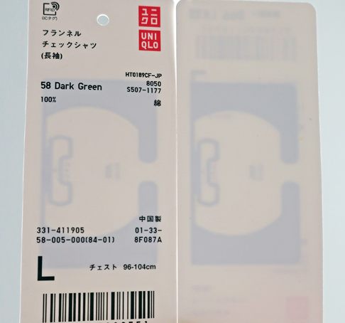
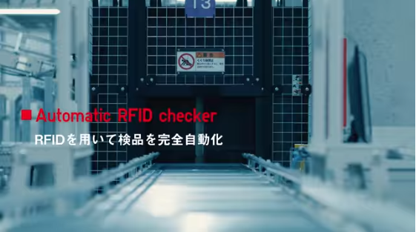
ビジネスシステム
ユニクロのRFID活用事例(1)
全商品にRFID貼付、製造から販売まで生産性を向上。
ファーストリテイリングは、2018年春夏商品から全商品を対象にRFID（radio frequency identifier）タグの貼付を開始した。
RFIDタグは、商品の色柄・大きさ・価格・製造時期・素材などさまざな商品情報を埋め込んだもので、電波などを用いた近距離の無線通信によって、商品に直接、触れることなく商品情報を認識できる特徴を持っている。
ユニクロ、ジーユーのほか、セオリーなどすべてのグループブランド商品を対象にRFIDを導入した。RFIDを導入することで、商品の検品、入荷、在庫管理、棚卸、販売などすべての過程の効率化を目指す。
ファーストリテイリングは、マテハン機器大手のダイフクと戦略的グローバルパートナーシップを締結し、物流倉庫の超省人化を進めており、物流においてもRFIDをフル活用している。
ユニクロのRFID
「ユニクロ／有明倉庫を自動化」動画より抜粋
Notes:
商品に生産段階からRFID(アール・エフ・アイ・ディー)をつけることで、生産、物流、販売のすべての過程の効率化を図っています。
現在、RFIDタグのコストは1枚あたり10円程度が相場となっています。ファーストリテイリングは、具体的なコストを発表していませんが、価格的に優位性のあるコストを実現したため、本格投入したと考えられます。
RFIDタグは、商品に貼付しており、購入したお客様が持ち帰る運営を採用しました。RFIDタグを回収するには、お客様の協力が必要なほか、タグの再利用工程や生産拠点への再送といったコストが発生するため、RFIDを再利用する予定はないということです。
RFIDを外してレジを通過するような不正会計にも対応できるように、RFID内に記録された商品情報と、実際にレジに入っている商品が一致することを確認する仕組みも導入されています。
マテハン
「マテハン」とは、マテリアルハンドリングの略称で、モノの移動／運搬を最少限の手間にすることを示しています。

Slide 7
ビジネスシステム
ユニクロのRFID活用事例(2)
生産、物流、販売のすべての過程の効率化
Notes:
商品の入荷では、これまでの段ボールでの納品をオリコンと呼ばれる折り畳み式コンテナでの納品に一新しました。
商品の入荷から出荷までを一貫して一つのオリコンで管理しており、オリコンに入った商品を自動検品機で検品し、自動保管倉庫で保管し、自動出庫倉庫から商品を出荷し、人手によりピッキング作業を行います。
人の作業はピッキング作業のみで、将来的にはピッキング作業も自動化する計画です。
自動製函機で作られた函にピッキングした商品を詰めたのち、自動封函機で商品の容量に合わせた高さで配送箱の封をして、方面別仕分けソーターを通じて、配送トラックへ運ばれる仕組みを確立しました。
RFID(アール・エフ・アイ・ディー)を全商品に付けることで、どこにどれだけの商品があるのかを、瞬時に正しく把握することができるようになりました。
在庫情報を、各領域を超えて共有することができるようになるため、サプライチェーン全領域で完全連動したSKU(スキュー)管理を実現できる体制が整いました。
SKUとは、Stock-keeping Unitの略で、日本語で最小管理単位を表します。商品の在庫管理をするために必要な最小識別単位のことです。

Slide 8
ビジネスシステム
参照サイト(1)
GS1事業者コード(JAN企業コード)登録申請のご案内 http://www.shokonet.or.jp/hiratuka/jan/top.htm
ICタグシステム導入へのロードマップ http://www.hayato.info/ictag.htm
“かざして通信”の『NFC』規格とは？FeliCaとの違いやスマホでできることを解説 https://time-space.kddi.com/ict-keywords/20190222/2577
GPSとは? https://www.iodata.jp/products/gps/pcgps/gps.htm
GISとは・・・ https://www.gsi.go.jp/GIS/whatisgis.html
“トレーサビリティとは https://www.keyence.co.jp/ss/products/marker/traceability/basic_about.jsp
はじめてのクラウドファンディング https://readyfor.jp/crowdfunding/
Notes:
ビジネスシステムの説明で参照したサイトを一覧で示します。

Slide 9
ビジネスシステム
参照サイト(2)
DTPって何？｜仕事百科 https://hataraku.vivivit.com/works/dtp
ユニクロ／全商品にRFID貼付、製造から販売まで生産性を向上 https://www.ryutsuu.biz/column/k101748.html
マテハンとは(マテリアルハンドリング)／物流キーワード① http://www.saneimatehan.com/column/keyword/matehan/
SKUとは？商品管理に関わる用語をマスターしよう！ https://www.rakucata.com/blog/tips/886
Notes:
ビジネスシステムの説明で参照したサイト一覧の続きです。

Slide 10
エンジニアリングシステム
エンジニアリングシステムとは
エンジニアリングシステムとは、工業製品などの設計や製造などの作業を、情報システムを活用して支援することである。
設計・製造の自動化による支援、生産管理や在庫管理の効率化などを目的に、様々なITシステムが活用されている。
代表的なエンジニアリングシステム(1)
名称 | 説明
CAD | Computer Aided Design：コンピュータ支援設計 コンピュータやスマートフォン、自動車などの製品の設計図面を作成するソフトウェア
CAM | Computer Aided Manufacturing：コンピュータ支援製造 CADなどのシステムで作成された設計図面を元に、工作機械を操作するための加工プログラムを作成するソフトウェア
CIM | Computer Integrated Manufacturing：コンピュータ統合生産システム 製造業における製造全般や技術、生産に関する情報をコンピュータシステム上で統一管理する仕組みのこと
Notes:
CAD(キャド)
CADには2次元図面を作成する2D-CAD(ツー・ディー・キャド)と3次元モデルを作成できる3D-CAD(スリー・ディー・キャド)があります。
2D図面でもわかるサイコロのような簡単な形状であれば2D-CADで作図したほうが早いのですが、複雑な形状になるほど2次元図面だけでは表すことが難しく、3Dモデルのほうが分かりやすくなります。
CAM(キャム)
CAMで作成したプログラムで、実際に動作する工作機械のことを「NC(エヌ・シー)工作機械」と呼びます。1万分の1ミリのオーダーに対応した高精度の機械も登場しており、電子機器などの精密加工に用いられています。
CIM(シム)
CIMは、CADやCAMのデータ、機械制御のデータを統合管理して部門間共有し、納期短縮や在庫削減をかなえる仕組みのことです。以前のCIMは製造と販売の情報共有が目的のシステムでしたが、近年は調達や流通といった部分にまで範囲が拡大し、間接部門全体の連携を目指したシステムとなってきています。

Slide 11
エンジニアリングシステム
代表的なエンジニアリングシステム(2)
名称 | 説明
コンカレントエンジニアリング | 設計から製造にいたるさまざまな業務を同時並行的に処理することで，量産までの開発プロセスをできるだけ短期化する開発手法
JIT | Just In Time：ジャストインタイム 「必要なものを、必要なときに、必要なだけ」供給するための生産計画のこと
MRP | Material Requirement Planning：資材所要量計画 資材の調達において、余剰や不足を発生させない、適切な量の発注を、生産計画に基づいて行うこと
FMS | Flexible Manufacturing System：フレキシブル生産システム 消費者のニーズの変化に対応するために、生産ラインに柔軟性を持たせ、ひとつの生産ラインで多種類の製品を生産する方式のこと 多品種少量生産に適している
Notes:
コンカレントエンジニアリング
実現にあたっては、情報共有のインフラだけではなく、新業務プロセスの再設計、技術者の能力向上など多面的な活動が必要になります。
JIT(ジット)
トヨタ自動車が編み出した効率化の仕組みです。
「無駄がなくなる」、「生産性が高まる」、「短時間で大量生産できる」、「より少ないコストで生産できる」といったことが実現できます。
MRP(エム・アール・ピー)
製品の生産計画に合わせて、必要な部品や原材料の所要量を計算し、製品の生産日程に間に合うように、部品や原材料の生産計画や調達日程を作成します。
FMS(エフ・エム・エス)
加工や搬送、組み立てや検査など、製造・物流現場のあらゆる作業で活用されます。

Slide 12
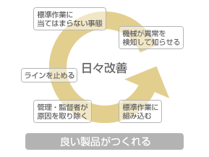
エンジニアリングシステム
トヨタ自動車株式会社のJIT事例(1)
「お客様にご注文いただいたクルマを、より早くお届けするために、最も短い時間で効率的に造る」ことを目的。
ムダ、ムラ、ムリを避ける生産方式。
自動車のように何万種類もの部品が必要な製品を扱う工場では、部品を効率よく仕入れ大量生産を可能にする、効率のよい生産が必要。
自働化：生産性をアップさせる生産工程。
「異常が発生したら機械がただちに停止して、不良品を造らない」という考え方。
ジャストインタイム：無駄をなくし生産効率をアップさせる。
各工程が必要なものだけを、流れるように停滞なく生産する考え方。
自働化
Notes:
トヨタ自動車のクルマを造る生産方式は、「リーン生産方式」、「ジャスト・イン・タイム方式」ともいわれ、今や、世界中で知られ、研究されている「つくり方」です。「顧客から注文されたクルマを、より早く届けるために、最も短い時間で効率的に造る」ことを目的とし、長い年月の改善を積み重ねて確立された生産管理システムです。
トヨタ生産方式は、「異常が発生したら機械がただちに停止して、不良品を造らない」という考え方と、各工程が必要なものだけを、流れるように停滞なく生産する考え方の2つの考え方を柱として確立されました。
トヨタでは一般的な「自動化」ではなく、「動く」という字にニンベンの付いた「働く」という字を用います。
トヨタの考える「自働化」、すなわち異常が発生したら機械が止まることの実現には、安全な仕事が確実にできるまで手作業でつくり込むことが大切です。まず人がとことんこだわって手作業でラインをつくり込み、改善の積み上げで作業を簡単にしていきます。
そして、最終的には人間の付加価値がなくなるレベル、つまり誰がやっても同じ作業になるようにしたうえで、それらの作業を「自働化」や「からくり」で実際の量産ラインに織り込んでいきます。これを繰り返すことで、機械は簡単な仕組みでかつ安くなり、またメンテナンスにかかる費用や時間も低減、さらには生産量の増減に対応できる「シンプル・スリム・フレキシブルなライン」が可能となるのです。

Slide 13
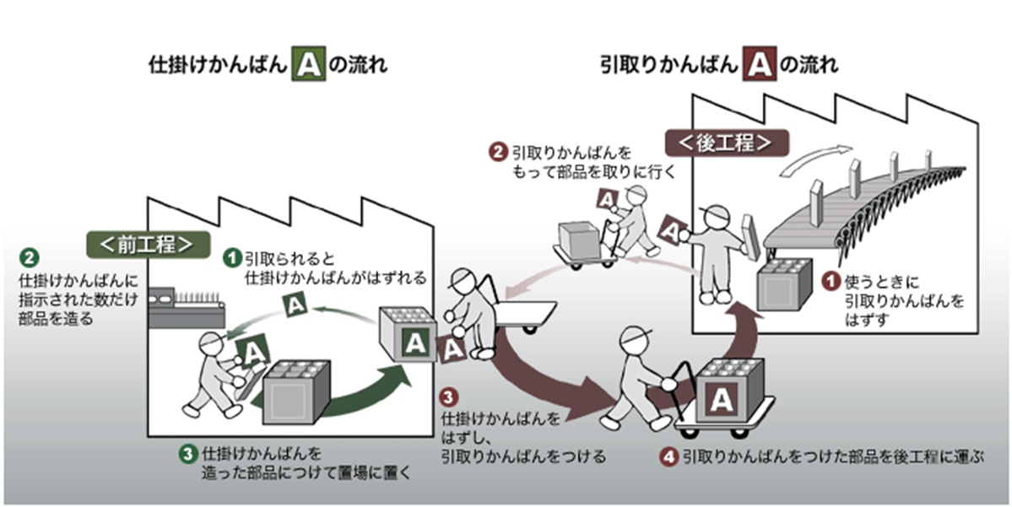
エンジニアリングシステム
トヨタ自動車株式会社のJIT事例(2)
スーパーマーケットの在庫管理をもとにした「かんばん方式」を採用。
後工程が必要な量や時期を示した仕掛けかんばんを提示し、前工程は仕掛けかんばんの指示に従って製造する。
Notes:
必要なものを、必要なときに必要な量だけ造る「ジャスト・イン・タイム」を徹底し、生産現場の「ムダ・ムラ・ムリ」を徹底的になくし、良いものだけを効率良く造ります。
顧客から注文されたクルマを、より早く届けるために、次の内容により最も短い時間で効率的にクルマを造ります。
お客様からクルマの注文を受けたら、なるべく早く自動車生産ラインの先頭に生産指示を出す。
組立ラインは、どんな注文がきても造れるように、全ての種類の部品を少しずつ取りそろえておく。
組立ラインは、使用した部品を使用した分だけ、前工程である部品を造る工程に引き取りに行く。
前工程では、全ての種類の部品を少しずつ取りそろえておき、後工程に引取られた分だけ生産する。
「日々改善」、「よい品よい考え」の思想を実践することで、トヨタ生産方式は世界に名の知られる生産方式へと進化しました。そして、現在も全生産部門において、その進化に向けて日夜改善努力が続けられています。

Slide 14
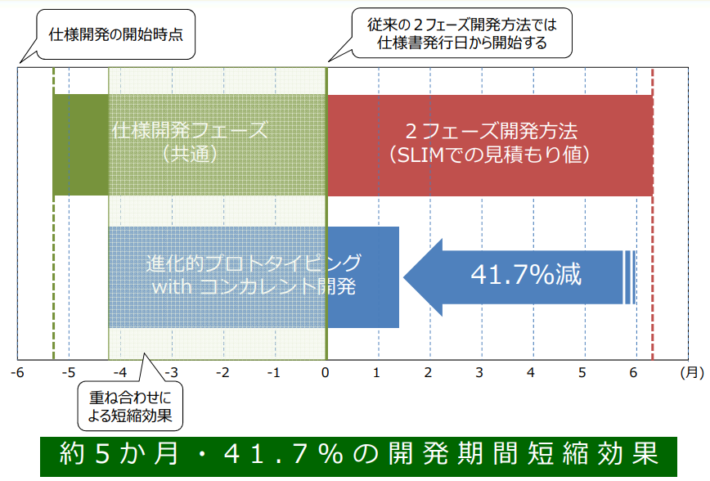
エンジニアリングシステム
株式会社デンソーのコンカレントエンジニアリング事例
デンソーの扱うシステムの特徴は、「センサで車両周囲の環境を検知して車両制御する」ような、複雑高度な製品を高品質に短納期で開発すること。
従来型の、仕様開発の後で量産開発する2フェーズ開発方法では、納期を短縮しきれなくなった。
車両試作納入にコンカレントエンジニアリングを導入し、大幅な開発期間短縮に成功。
Notes:
デンソーの扱うシステムの特徴として
センサで車両周囲の環境を検知して車両制御する
ユーザの実使用環境の影響を受けやすいシステム
といったものがあり、高度な製品を高品質で開発する必要がありました。
また、クライアントの要求の指向性として短納期化が進んでおり、高度な製品を高品質に短期間で開発することが困難であるという課題を抱えていました。
従来の製品開発プロセスは、必要とされる技術が異なることから、組織とフェーズを2つに分けて、
研究開発部門による仕様開発フェーズ
製品開発部門による量産開発フェーズ
の2つのフェーズを、順に処理する方式で開発を行ってきました。
従来型の、2フェーズでの開発方法では、クライアントの要求する短納期の実現が困難であることから、コンカレントエンジニアリングを導入しました。
車両試作納入にコンカレントエンジニアリングを導入した結果、約5カ月、41.7%の開発期間短縮に成功しました。

Slide 15
エンジニアリングシステム
参照サイト(1)
CADとは？初心者にも分かりやすいようにCADの種類やおすすめのCADを徹底解説 https://cad-kenkyujo.com/2019/06/24/cad-3/
CAMとは https://www.fact-cam.co.jp/document/glossary/glossary-03.html
CIM(コンピュータ統合生産) https://monoist.atmarkit.co.jp/mn/articles/1911/14/news029.html
コンカレントエンジニアリング http://www.itid.co.jp/glossary/concurrent_engineering.html
ジャストインタイムとは？ 概要、目的、特徴、仕組みについて【トヨタが開発した生産方式を図解】 https://www.kaonavi.jp/dictionary/just-in-time/
MRPシステム https://www.sk-seisan.com/seisystem/ss14_mrp.html
Notes:
エンジニアリングシステムの説明で参照したサイトを一覧で示します。

Slide 16
エンジニアリングシステム
参照サイト(2)
フレキシブル生産システム(FMS)とは？加工も搬送も自動化 https://www.robot-befriend.com/blog/fms/
トヨタ生産方式 https://global.toyota/jp/company/vision-and-philosophy/production-system/
コンカレント開発に向けたアーキテクトチーム導入による開発プロセスの改善 http://www.jaspic.org/event/2015/SPIJapan/session1C/1C-4_ID009.pdf
Notes:
エンジニアリングシステムの説明で参照したサイト一覧の続きです。

Slide 17
eビジネス
eビジネスとは
eビジネスとは、ネットワークや情報システムを利用した電子商取引のことである。
eビジネスのメリット
実店舗を必要とせず、店舗や店員にかかるコストを低減し、少ない投資で事業に参入できる特徴がある。
参入障壁が低いことから、企業等の事業者だけでなく、個人での事業参入も容易である。
eビジネスのリスク
関係法令や業界慣習などについての十分な知識がないままに事業を開始することで、悪意なくコンプライアンス違反や業界慣習に反した行為をしてしまう可能性がある。
ネットワークやレンタルサーバの障害など、自己に原因のない突発的な障害による影響を受けやすい。
外部からの不正なアクセスによりシステムに不具合が生じたりした場合には、事業に大きな悪影響を及ぼすリスクがある。
氏名、住所、電話番号、クレジットカード情報といった個人を特定できる情報を取り扱うため、これらが不正アクセス等により流出した場合には、事業に悪影響を及ぼす可能性がある。
Notes:
e(イー)ビジネスは、誰でも少ない投資で簡単に事業に参入できるというメリットがある反面、セキュリティやコンプライアンスにリスクがあることを十分に意識する必要があります。
事業に参入する以上、「知らなかった」では済まないことも多く、SNS(エス・エヌ・エス)等での悪い噂が広まることで事業にとっての致命傷となることもあります。
常にアンテナを広げて情報をキャッチアップすることが大切です。

Slide 18
eビジネス
ECの形態
EC(Electronic Commerce：電子商取引)とは、企業と企業、企業と個人顧客といった様々な主体の間で電子的な商取引を行うことである。
ECの主体 EC形態
略称 | 主体
B | Business：企業
C | Consumer：消費者
G | Government：行政機関
E | Employee：従業員
名称 | 説明
BtoB | 企業と企業の取引 企業間の受発注システムなど
BtoC | 企業と消費者の取引 ショッピングサイト、ネットバンキングなど
CtoC | 消費者と消費者の取引 ネットオークションなど
GtoB | 行政機関と企業の取引 電子入札など
GtoC | 行政機関と個人の取引 電子申請・届出システムなど
BtoE | 企業と従業員の取引 社内割引販売など
Notes:
EC(イー・シー)形態
新しいEC形態として、次のようなものがあります。
OtoO(オー・ツー・オー)：Online to Offline：インターネット上と実世界のやり取り
SNS(エス・エヌ・エス)で接点を持った顧客が実店舗に来店したり、携帯サイトで発行される割引クーポンなどにより実店舗での購入を誘導するような例が挙げられます。
DtoC(ディー・ツー・シー)：Direct to Consumer：製造メーカーと消費者のやり取り
卸売業者や小売店を通さず、製造メーカーと消費者が直接取引を行う形態です。
製造メーカーが収益率を増大できるだけでなく、消費者の動向を製造メーカーが直接把握できるメリットがあります。
MtoM(エム・ツー・エム)：Machine to Machine：機械と機械のやり取り
人間を介することなく、機械と機械がやり取りを行うことです。
渋滞情報システムであるVICS(ヴィックス)とカーナビが直接やりとりすることで、渋滞を加味した到着時間予測や、渋滞を回避するルートの提案を行うなどの使い方があります。

Slide 19
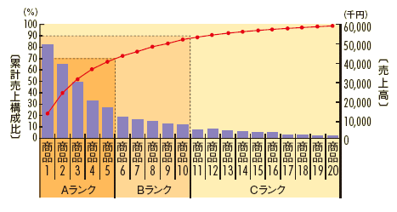
eビジネス
ロングテール
大手は売り上げの多い少数のヒット商品を販売することで効率的な販売を行う。
大手の狙わない売り上げの少ない多数の商品を販売することで、大手との消耗戦を回避する戦略。
メーカー直送などの手段を取ることで、在庫を保有せずに販売が可能なネット通販と相性の良い戦略。
大手は売り上げの多い少数のヒット商品を販売
大手の狙わない長い尻尾部分(ロングテール)の商品を販売することで、消耗戦を回避
Notes:
ロングテールに該当する商品を判断するために、パレート図を使ったABC(エー・ビー・シー)分析を行います。
パレート図
売上や件数などの項目別に集計したデータを数値の大きい順に並べた棒グラフと、数値の累積比率を表す折れ線グラフを合わせた複合グラフです。
商品別の売上金額を示すパレート図を作成することで、売上が上位のヒット商品やロングテールの商品を識別できます。
ABC分析
ABC分析とは、商品を売上高などの重要度によって分類する方法で、重点分析などと呼ばれることもあります。
売上高の順に取扱商品を並べ、累積売上高割合が70%を占める商品グループをA、70%～90%の商品グループをB、90%～100%の商品グループをCといったグループ分けを行い、グループAを重点管理が必要な商品として扱います。

Slide 20
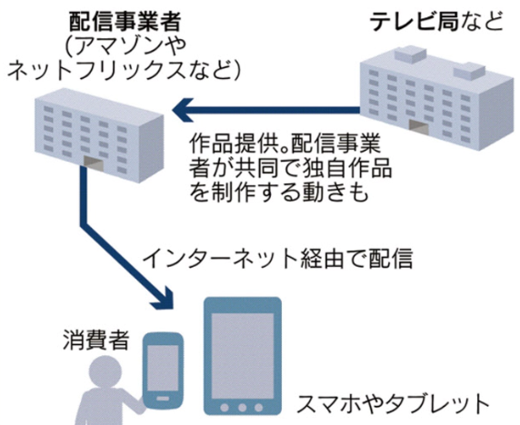
eビジネス
Netflixのロングテール戦略
Netflixは、VOD（Video On Demand）と呼ばれる、映画やテレビ番組をネット配信するビジネスを行う企業。
動画はデジタルコンテンツなので、サーバーさえあれば管理、保存できる。
Netflixは、サーバー容量を増やしさえすれば、いくらでも品揃え(動画のラインナップ)を増やせる。
デジタルコンテンツは食品のように賞味期限もなく、長期保存によって劣化することもない。
Notes:
ロングテールで成功した事例として有名なものに、Amazon(アマゾン)が挙げられます。
書店は、売り場の大きさによって保有できる在庫量の限界が決まるため、実店舗では売れ筋商品以外のロングテール商品は取り扱わず、専門書などは在庫がない場合が多く、取り寄せにも時間がかかるケースが大半です。
Amazonは、地価の安い地方都市に巨大な倉庫を設置し、売れ筋商品以外のロングテールの書籍も大量に扱うことでユーザを増やしました。
Netflix(ネットフリックス)が扱う映画やテレビ番組のようなデジタルコンテンツは、在庫を保管するための倉庫が必要なく、サーバの容量を増やせばいくらでもコンテンツを増やすことができます。
形のないデジタルコンテンツは、ロングテール戦略にマッチする商品のひとつです。

Slide 21
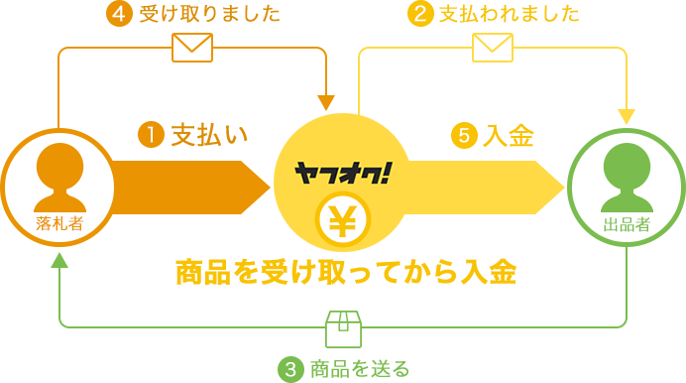
eビジネス
Yahoo! のエスクローサービス
エスクローサービスとは、物品などを売買する際に取引の安全性を保証する仲介サービス。
CtoCで面識のない当事者同士の直接取引となるネットオークションでは、常に詐欺などの危険がつきまとう。
エスクローサービスでは、落札者から代金を一時的に預かり、入金を確認した時点で出品者に商品の発送を依頼する。その後、落札者が商品を受け取ったことを確認した時点で、出品者に支払いを行う。
エスクローサービスにより、代金だけを受け取って商品を発送しないなどの詐欺行為や、商品を送ったのに代金が入金されないなどの詐欺被害を防止する。
Notes:
エスクローサービスとは、物品などを売買する際に取引の安全性を保証する仲介サービスです。
売買の当事者以外の第三者が決済を仲介して、代金を一時的に預かります。
インターネットオークションなどで、売り手となる出品者と買い手となる落札者との間の代金支払いや商品受け渡しを仲介するサービスを指します。
インターネットオークションを運営する企業は、エスクローサービス会社と契約し、別途手数料が必要なオプションサービスとして提供しています。
たとえばヤフーの「Yahoo(ヤフー)！オークション」では、デジタルチェックの「オークションチェック」と、イオンクレジットサービスの「イオンレジオークション」を利用できます。
Yahoo!かんたん決済では、落札者が支払った代金をまずYahoo! JAPANが受け取ります。
その後、出品者が商品を発送し、落札者が受け取り連絡を行うと、出品者へ代金が支払われます。

Slide 22
eビジネス
参照サイト(1)
eコマース -各業界セクターの事業リスクと財務諸表分析 https://www2.deloitte.com/jp/ja/pages/technology-media-and- telecommunications/articles/md/tmt-gyokai-report-vol-04.html
BtoB、BtoC、CtoC、BtoE、BtoG、GtoC、DtoC、OtoO、MtoM、BtoBtoB、BtoBtoCなどの違い https://business-textbooks.com/btob-btoc-ctoc-etc-difference/
ロングテールとは｜ニッチ商品で売上を伸ばすネット販売戦略 https://liskul.com/long-tail-2-32130
パレート図とは https://www.kaizen-base.com/contents/qc-43339/
ABC分析を極める！パレートの法則、ロングテール理論との関係は？ https://biz.moneyforward.com/blog/22225/
ロングテールとは？３つの事例からわかる、徹底解説 https://makefri.jp/strategy/7251/
Notes:
e(イー)ビジネスの説明で参照したサイトを一覧で示します。

Slide 23
eビジネス
参照サイト(2)
エスクローサービス https://tech.nikkeibp.co.jp/it/article/Keyword/20080411/298784/
「Yahoo!かんたん決済」安心の仕組み https://auctions.yahoo.co.jp/special/html/shiharaikanri/
Notes:
e(イー)ビジネスの説明で参照したサイト一覧の続きです。

Slide 24
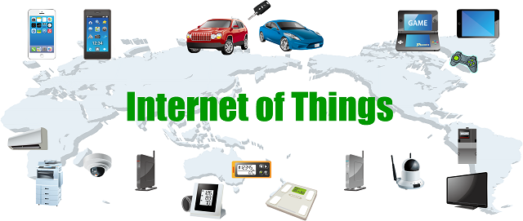
IoTシステム・組込みシステム
IoTシステムとは
ＩｏＴは「Internet of Things」の略で、「モノのインターネット」と呼ばれる。
コンピュータなどのIT機器だけでなく、家電製品や産業用機械、各種センサ類など、あらゆるものに通信機能を持たせることで、インターネット接続機器にする考え方である。
通信環境、特にワイヤレス通信環境が整備されたことで、一気に実用化が進んでいる。
IoT機器から、膨大なデータを収集・分析できるようになり、個々の機器では不可能であった高度な分析ができるようになった。
Notes:
IoT(アイ・オー・ティー)システムを利用することで、モノに取り付けられたセンサーから人手を介さずにデータをインターネット経由で受け渡しができるようになります。
そして、センサーと通信機能を持ったモノ達は、自ら情報を発信し始めます。
例えば、ドアが「今、開いているよ。」、工場内の機械が「調子が悪いよ。」、植物が「水が欲しいよ。」、猫の首輪が「今トイレにいるよ。」等の情報です。
そして、これらの情報をインターネットを介して離れた場所で得ることができるようになります。
ドアの開閉状態を知ることにより、見守りや介護に役立てることができます。
機械の状態を知ることで故障を未然に防いだり、不具合に敏速に対応したりすることができます。
また、センサーで情報を得るだけでなく、インターネットを介しモノをコントロールすることにより、安全で快適な生活が実現できます。
IoTによりモノをインターネットに接続することで、計測データ、センサーデータ、制御データの交換をすることができ、様々な課題解決が期待されています。

Slide 25
IoTシステム・組込みシステム
組込みシステムとは
パソコンを中心とした、いわゆるIT(Information Technology)に対して、組込みシステムは、ET(Embedded Technology)と呼ばれ、「機器に組み込まれ、それを制御するコンピュータシステム」のことを指す。
特定の装置に組み込まれ、組み込まれた装置で特定の機能を実現するためのシステム。
家庭内で使われる炊飯器、洗濯機、エアコンなどの機器を「民生機器」と呼ぶ。
事業で使われる信号機、エレベータ、自動販売機、銀行ATMなどの機器を「産業機器」と呼ぶ。
組込みシステムの特徴として、次のようなものがある。
機能が専用化され、限定されている。
小型軽量化、低コストなど、資源(リソース)に対する制約が厳しい。
高い安全性、信頼性、リアルタイム性が求められる。
Notes:
組込みシステムは、組込む機器が持つCPU(シー・ピー・ユー)やメモリなどの必要最低限のリソースで、安定して高速に動作することが求められます。
組込みシステムは、ファームウェアと呼ばれるハードウェア内のROM(ロム)に記録されます。
組込みシステムの例を挙げると、
身近なところでは、スマートフォン・タブレット端末等の通信機器、エアコン・電子レンジ・洗濯機等の家電機器、テレビ・ビデオデッキ・チューナー等のAV(エー・ヴイ)機器、プリンタ・複合機等のOA(オー・エー)機器、ゲーム機等の娯楽機器
等があります。
外に目を向けると、普段何気なく利用する、自動販売機、自動券売機、自動改札機、自動車・飛行機等の移動手段、エレベータ、レントゲン、MR(エム・アール)等の医療機器、電力メータ等の測定機器
等があります。
ロボットと呼ばれるものは、製造業の工業用ロボットだけではなく、介護ロボット等など、非常に幅広い分野で利用されています。
前述のIoT(アイ・オー・ティー)も、組込みシステムの一種と捉えることができます。

Slide 26
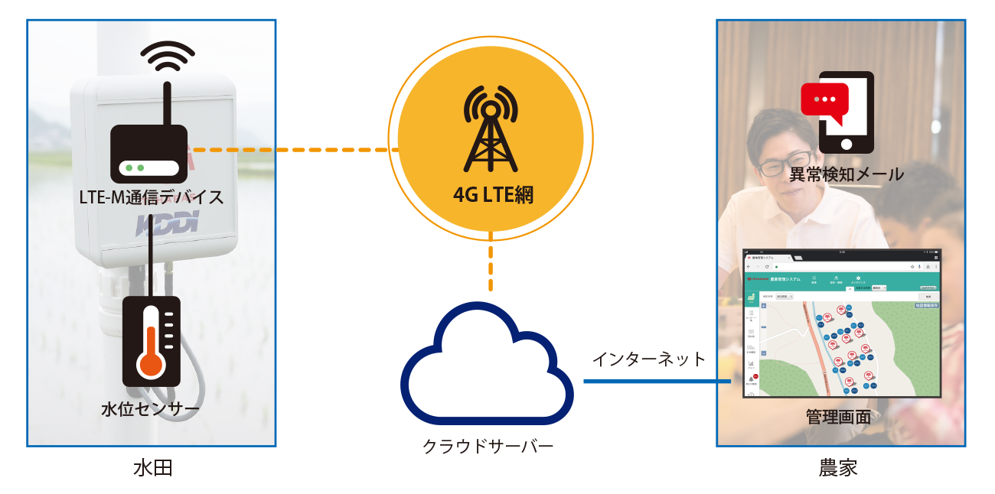
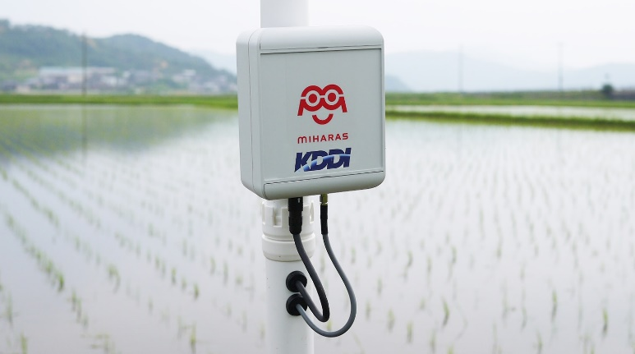
IoTシステム・組込みシステム
兵庫県豊岡市のIoTで無農薬栽培における水管理の負荷を軽減
豊岡市で取り組んでいる「コウノトリ育む農法（無農薬栽培）」では、雑草対策として通常よりも深く水を張る必要がある。あわせて、農薬を使わない代わりに、害虫を食べるカエルやヤゴを増やすためにも、通常よりも長い期間、水を張る必要もある。
「コウノトリ育む農法」では、こまめな水管理を行うため、水田の見回りにかかる労力が、大規模農家による作付け面積の拡大を阻んできた。
水田に水位センサーを設置し、異常時にメールで通知が届いて、スマートフォンやタブレットで水位が確認できるようにすることで、大幅な労働力の削減に成功。
消費電力も少なく、通信エリアも広い規格に対応した通信モジュールを搭載した水位センサーから、1時間ごとに水位・水温・地温の各データをクラウドサーバーに送信し、パソコンだけでなくスマートフォンやタブレットでも水位を見ることができる。
単2電池3本で約6カ月稼働する水位センサー
Notes:
兵庫県豊岡市の無農薬栽培「コウノトリ育む農法」では、こまめな水管理を行うため、水田の見回りにかかる労力が、大規模農家による作付け面積の拡大を阻んできました。
豊岡市の大規模農家の耕作地は、区画が小さいうえ、数地区にまたがっていることが多く、水管理作業が非効率でした。また、その非効率な作業が労働時間の約50％に相当していました。
そのため、作付け面積の拡大には、水管理の効率化が不可欠でした。
IoT(アイ・オー・ティー)を活用することで、水田に設置した水位センサーから1時間ごとに送られる水位・水温・地温の各データを蓄積することは、ノウハウの継承にも役立ちます。
各データの異常値をメールで知らせることも可能になりました。異常値はセンサーごとに設定変更が可能で、水田ごとの特性に合わせて設定することができます。
豊岡市では「スマート農業プロジェクト」を、水管理の省力化だけでなく、稲の生育のムラを解消し、収量の向上および品質の安定化につなげられるよう検討を続けています。
IoT技術を活用した実証実験を進める中で、若い人たちの農業への関心が高まることも期待しています。

Slide 27
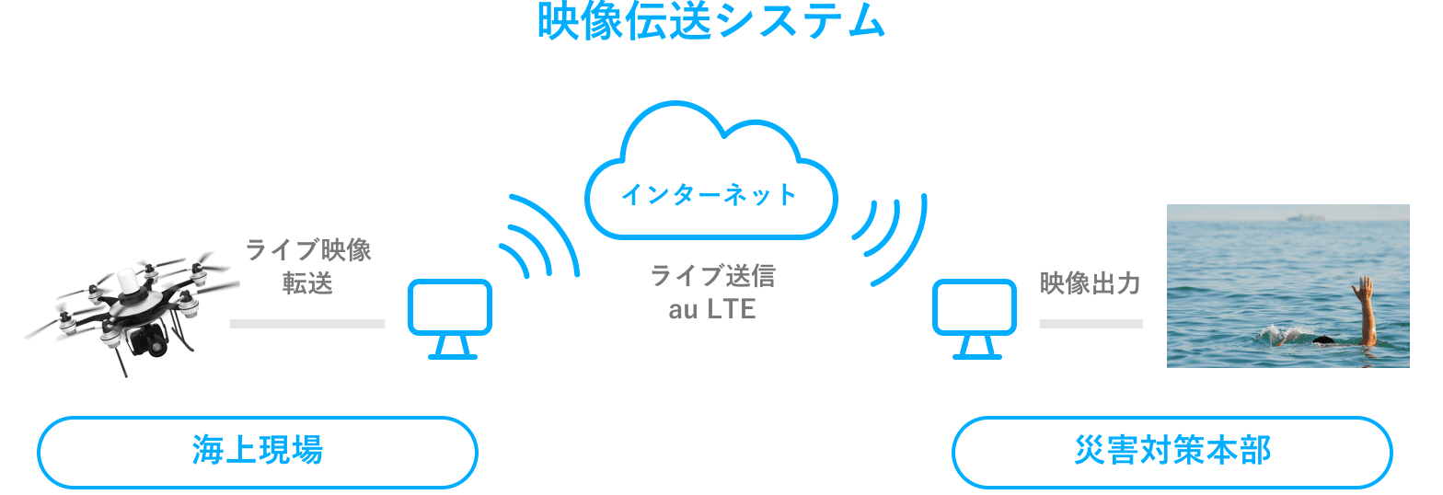
IoTシステム・組込みシステム
沖縄県のドローンによる上空からの被災者の捜索活動訓練
沖縄県は、海水浴やダイビングを目的とする観光客も多く、海難事故も発生している。
海上での捜索活動は捜索範囲が広いうえ、緊急的な対応が必要となるため、陸上での捜索に比べ困難な点も多くある。
海上での捜索の充実のためにはヘリコプターの確保が課題であるが、導入・維持コストが大きく所有数には限りがある。
ヘリコプターより導入コストが低く、維持メンテナンスが容易なドローンを活用した被災者の捜索活動訓練を実施し、効果を検証した。
安定したモバイル通信ネットワークにより、安全な飛行とリアルタイムな映像伝送が実現できた。
Notes:
沖縄県で発生する海難事故の海上での捜索は、ヘリコプターの確保が基本ですが、導入・維持コストが大きく所有数には限りがあります。
このため、ヘリコプターより導入コストが低く、維持メンテナンスが容易なドローンの活用が期待されています。
従来から捜索にドローンを活用するアイデアはあったのですが、海上での捜索や災害現場でのドローン運用の経験がなく、機体や操縦者の確保が困難でした。
沖縄県はドローン運用の経験がないため、ドローン活用の豊富な経験を持つKDDI(ケー・ディー・ディー・アイ)から全面的なサポートを受けることになりました。
KDDIの「ドローンパッケージ」であれば、安定したモバイル通信ネットワークにより、安全な飛行とリアルタイムな映像伝送が実現するからです。
また、企画・立案からインフラの構築、運用までのトータルパッケージを提供してもらうことで、ドローン運用の経験者がいないにもかかわらず、安心して検証に取り組むことができました。
沖縄県総合防災訓練では、ドローンは海上での被災者の捜索に有効な手段であることが確認できました。

Slide 28
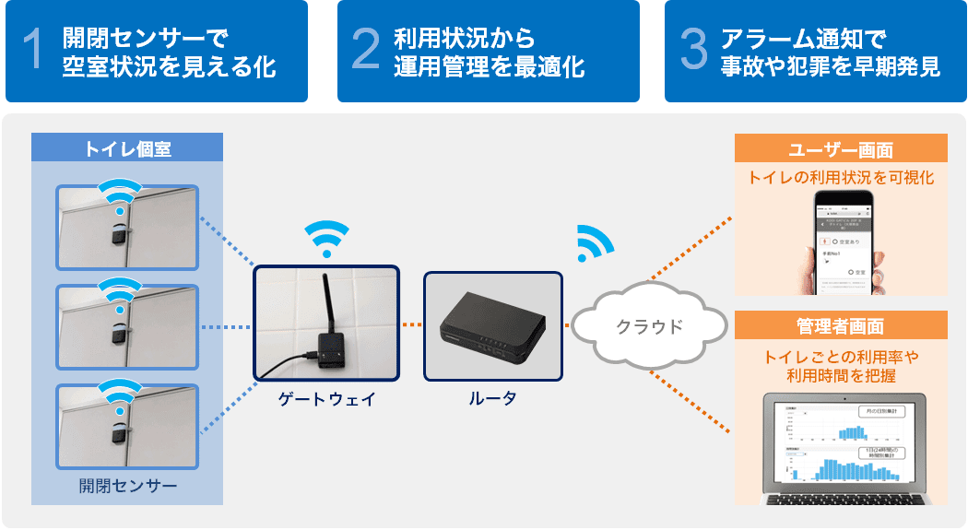
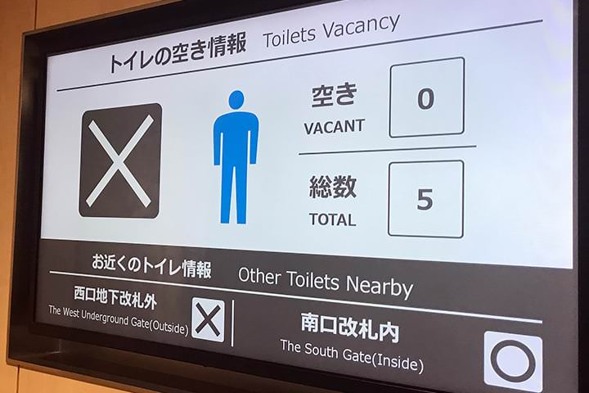
IoTシステム・組込みシステム
小田急電鉄の『駅の空いてるトイレが分かる』アプリケーション
小田急「新宿駅」のトイレは西口が地下にあり、南口が1階にあるため距離が離れている。
先に南口のトイレに空きがあると分かっていれば、満室の西口トイレには向かわずに、南口トイレへ直行すればよいので、時間のロスが少ない。
膨大なコストや時間がかかるものであれば、アイデアの時点で却下される恐れがあったため、開発で重要視したのは、『低コストであること』『スピーディーに設置できること』。
Notes:
アプリケーションの開発は、「作る側が何を作りたいか」ではなく、「使う側が何を求めているか」を意識しないと、開発したものの、誰も使わないシステムになってしまいます
列車に乗る乗客の立場で「自分自身が列車に乗っている時に欲しい情報はなんだろう？」と考えて、トイレの空室管理システムがあれば乗客にとって便利だと判断しました。
トイレのドアの開閉センサーは、ドアの内側にあると利用者の心情的に問題があると判断し、ドアの外側に設置しています。
ドアが閉まるとセンサーが稼働し、近くのゲートウェイに使用中であることを知らせウェブサイトに反映し、乗客は端末で使用中かどうかを確認します。
ドアが開いたら、空室と認識し「空き」であることを知らせます。
乗客に受けて入れてもらえない懸念もありましたが、予想以上に前向きな反響があり、トイレが複数ある他の駅への導入も検討しています。
トイレ以外でも、駅コインロッカーなど、乗客が利用する設備に対して、IoT(アイ・オー・ティー)を活用して乗客の利便性がより高まるように、今後のサービス改善を検討しています。

Slide 29
IoTシステム・組込みシステム
参照サイト
IoTとは? https://mono-wireless.com/jp/tech/Internet_of_Things.html
身近な組込みシステム http://www.jasa.or.jp/TOP/offer/industry/
「コウノトリと共に生きる」 IoTで無農薬栽培における水管理の負荷を軽減する実証実験開始 兵庫県豊岡市 https://iot.kddi.com/cases/toyooka/
ドローンによる上空からの被災者の捜索活動訓練を実施 防災分野における、ドローンの活用を検証 沖縄県 https://iot.kddi.com/cases/drone/
『駅の空いてるトイレが分かる』アプリケーションを開発 「これを待っていた！」とSNSで話題に 小田急電鉄 https://iot.kddi.com/cases/odakyu/
Notes:
IoT(アイ・オー・ティー)システム・組込みシステムの説明で参照したサイトを一覧で示します。

